Slide 1
раздел (II) электрические явления –1 Урок - 6 (т10) № 28
ТЕМА: Электрическое напряжение. Вольтметр.
ЦЕЛИ:1.Создать условия для усвоения понятий электрическое напряжение, вольтметр.
Задачи: 1.Способствовать усвоению понятий темы №10.
ТИп УРОКА: комбинированный с элементами технологии усвоения и изучения нового материала.
ВИД УРО КА: объяснительно иллюстративный в форме эвристической беседы с частично поисковыми элементами и демонстрациями.
ДЕМОНСТРАЦИИ: 1. Наблюдение различного накала включенных последовательно ламп. 2.Измерение напряжения вольтметром. 3. рис. 66 (стр.84.)
 | ХОД УРОКА:
1 | Консультация по задачам гр №4. стр.80 Упр. 17 (1,2,3,4.) | 5м
2 | Создание проблемной ситуации Почему включенные последовательно лампочки горя с различным накалом? (Демонстрация №1.) | 5м
3 | Эвристическая беседа по материалу темы № 10 с демонстрациями | 20м
4 | Повторение темы по ОК | 5м
5 | Первичная обратная связь стр. 82 ??? №1,2. стр. 83 ??? №1,2,3,4,5. стр. 85 ??? № 3,4. | 10м
д.з | § 39-41 (т №10) | 50м

Slide 2
раздел (II) электрические явления –1 Урок - 5 (т9) № 27
ТЕМА: Сила тока. Амперметр .
ЦЕЛИ:1.Создать условия для усвоения понятий сила электрического тока, амперметр.
Задачи: 1.Способствовать усвоению понятий темы №9.
ТИп УРОКА: комбинированный с элементами технологии усвоения и изучения нового материала.
ВИД УРО КА: объяснительно иллюстративный в форме эвристической беседы с частично поисковыми элементами и демонстрациями.
ДЕМОНСТРАЦИИ:1. Измерение силы тока амперметром 2. Взаимодействие параллельных токов. (отталкивание "дождинок" ) 3. стр.79 рис 61
 | ХОД УРОКА:
1 | Консультация по задачам гр №3. | 5м
2 | Создание проблемной ситуации Как и чем отличается один ток от другого? (Демонстрация №2.) | 5м
3 | Эвристическая беседа по материалу темы № 9 с демонстрациями | 20м
4 | Повторение темы по ОК | 5м
5 | Первичная обратная связь стр. 78 ??? №1,2,3,4,5,6,7,8 стр. 80 ??? №1,2,3. | 10м
д.з | § 37,38 (т №9) | 50м

Slide 3
Домашнее задание.
Тема №13 §§ 37-41

Slide 4
Домашнее задание.
Гр1
909 880 840 819 927
т4 L

Slide 5
своды=4200
Дж
t⁰
кг ⁰С
МДж
50⁰
qспирта=
29
кг
mспирта=0,03кг
14⁰
tминуты
Mводы=?
спиртом
Водой
З.С.Э.
Qвыдел. = Q поглощен.
qmспирта
=
сmводы
(50⁰-14⁰)
29000000
×0,03кг =
4200·Mводы·36⁰
Mводы=…
Ответ: энергией, выделенной при сжигании 30г спирта можно нагреть на 36º …. . кг воды
11

Slide 6
12
t⁰
1165⁰
M=80кг
Mg=800Н
t⁰н =1165⁰
t⁰к =25⁰
Q -?
Q=
λmчуг +
сmчуг
•1140⁰
25⁰
0⁰
Q=2,7·10⁵·80кг + 460·80кг =
tминуты
Ответ: при отвердевании и охлаждении чугунной заготовки выделилось ….Дж.
10⁵
УДЕЛЬНАЯ ТЕПЛОЕМКОСТЬ (Дж/кг·°С)
сталь ............ 500 медь .............. 380
железо .......... 460 латунь ............. 380
вода ............ 4200

Slide 7
13
M=10кг
Mg=100Н
t⁰н =100⁰
t⁰к =20⁰
Q -?
t⁰
100⁰
20⁰
0⁰
сm
tминуты
Q=
Lm +
•80⁰
Q=2,3·10⁶·10кг + 4200·10кг = …Дж
Ответ: при конденсации и охлаждении 10 кг воды выделилось ….Дж.

Slide 8
14
mкер =
ρкер ×
V кер
Q=qкерmс кер
Удельная теллота сгорания топлива (МДж/кг)
каменный уголь .... 30
природные газ ....... 44
спирт ............ 27
керосин ............. 45
дрова.... 10
V=0,25м³
ρкер =
qкер =
Q -?

Slide 9
15
А=Q
N=75Вт
t=5мин=300с
M=5кг
Mg=50Н
Δt⁰ =?
Nt=cmΔt⁰
75Вт·300с=4200·5кг·Δt⁰
2250Дж=21000·Δt⁰
Δt⁰ =2250Дж/21000 = …⁰С
Ответ: работа лопастей винта повысила внутреннюю энергию воды, температура которой повысилась на … ⁰С

Slide 10
Домашнее задание.
Гр2
124 114 618 616 613
v,N

Slide 11
Физика 8
Тема №13
U
I=
R
соединения
U
I
проводников
R
Физика от физика, стр.21
Для диагностики стр.17

Slide 12
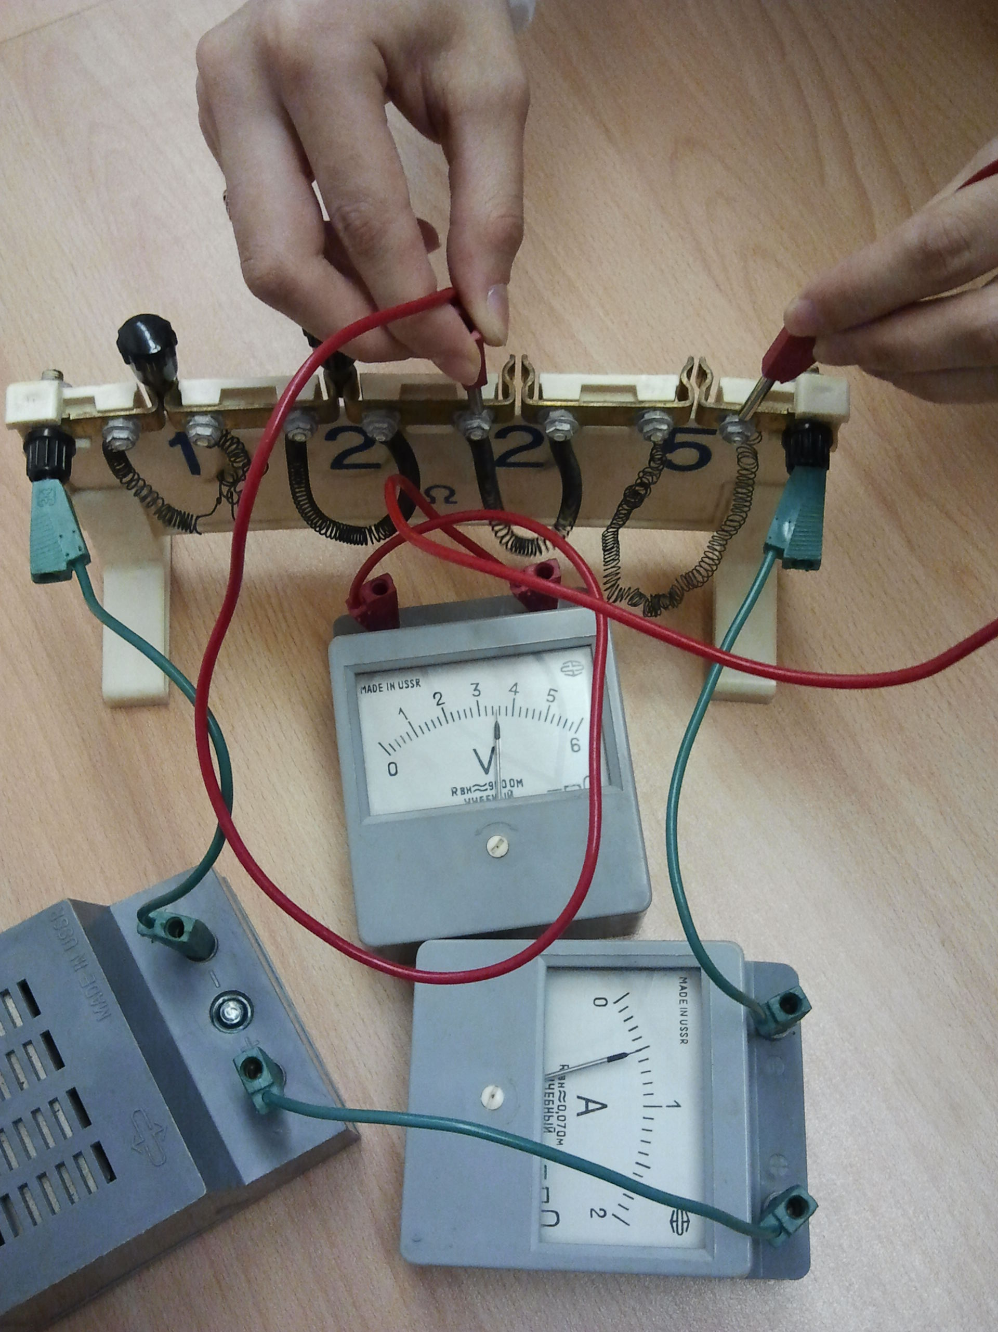

Slide 13
Последовательное соединение…
V
V
3В
1В
АМПЕРМЕТР…последовательно
ИЗМЕНЕНИЯ →0 ⇒R_{A}→0
гирлянда
U₀= N U₁
V
V
R₀= N R₁
4В
8В
А
1,5
q
I =
I₀=I₁=I₂=I₃=
1. q₀=q₁=q₂ ⇒
t
А
2. А₀=А₁+А₂+А₃+ ⇒
U =
U₀=U₁+U₂+U₃+
q
3. IR₀=IR₁+IR₂+IR₃
U₀= IR₀

Slide 14
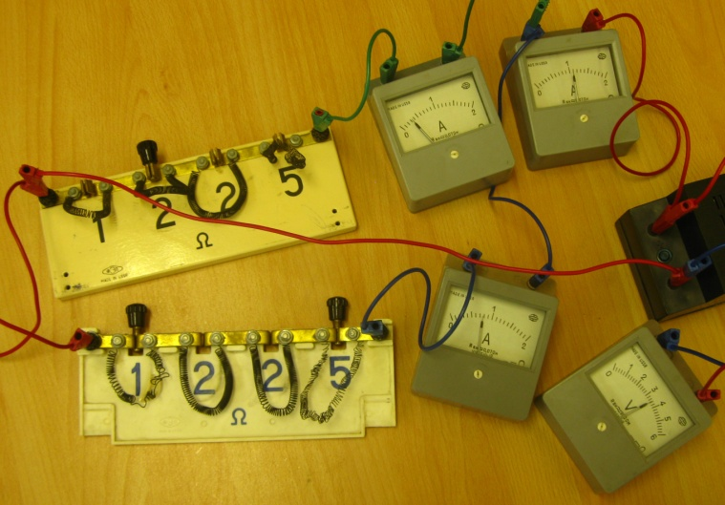

Slide 15
Параллельное соединение…
А
3А
1.U₀ =U₁=U₂=U_{V}
V
6В
V
R_{V} → ∞
параллельно нагрузке
А
2А
( изменения →0 )
А
5А
q
I =
I₀=I₁+I₂+I_{V}
2. q₀=q₁+q₂ ⇒
t
1
1
1
U
U
U
U
3.
=
+
+
I=
Ro
R1
R2
R
люстра I₀= NI₁
=
R1
Ro
N

Slide 16
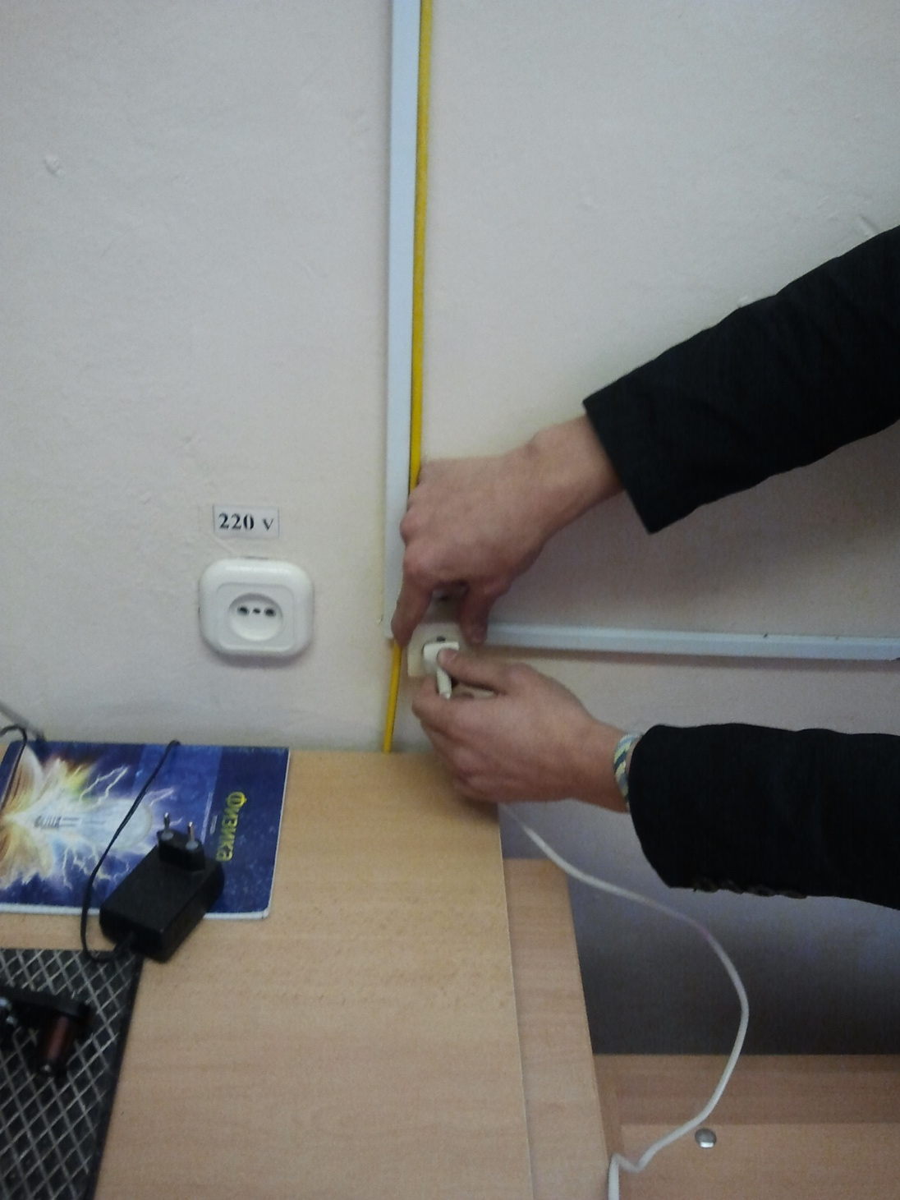
1.Включай источник тока только после ПРОВЕРКИ учителя.
2. Два провода к вольтметру и в сторону.
3. С (+) источника на (+) амперметра.
4. Собрать последовательную цепь, включив ключ и на (-) источника тока и проверить её.
5. Включить в цепь вольтметр
6. СНЯВ ПОКАЗАНИЯ ПРИБОРОВ РАЗОМКНУТЬ ЦЕПЬ
! (+) и – на приборах означают лишь правило их включения,
(+) и (–) на источнике означают недостаток и избыток электронов!!!
При выключении источника, ДЕРЖАТЬ и вилку и розетку!!!

Slide 17
Физика 8
Тема №13
U
I=
R
соединения
U
I
проводников
R
Физика от физика, стр.24
Для диагностики стр.17

Slide 18
Лабораторная работа №7
Изучение законов последовательного
соединения проводников.
Оборудование:
амперметр, вольтметр, магазин
сопротивлений, источник тока,
соединительные провода.
ход работы:
1. Соберём цепь по схеме:

Slide 19
V
V
А
V
V
V

Slide 20
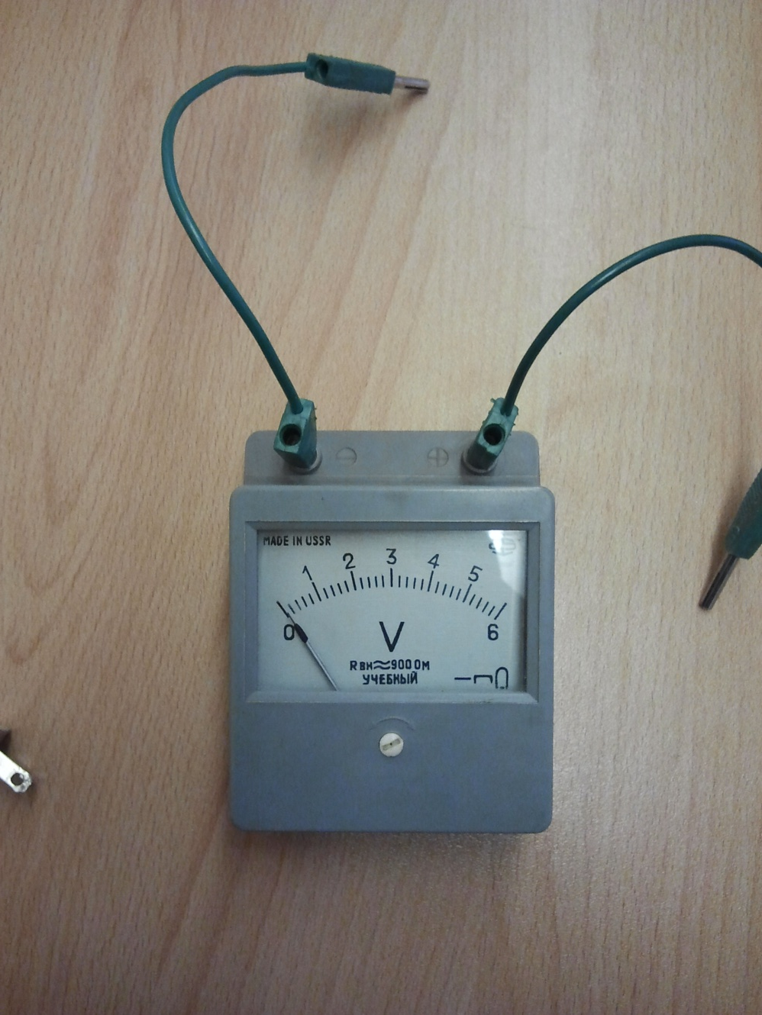
1.Включай источник тока только после ПРОВЕРКИ учителя.
2. Два провода к вольтметру и в сторону (вкл. его в последнюю очередь).

Slide 21
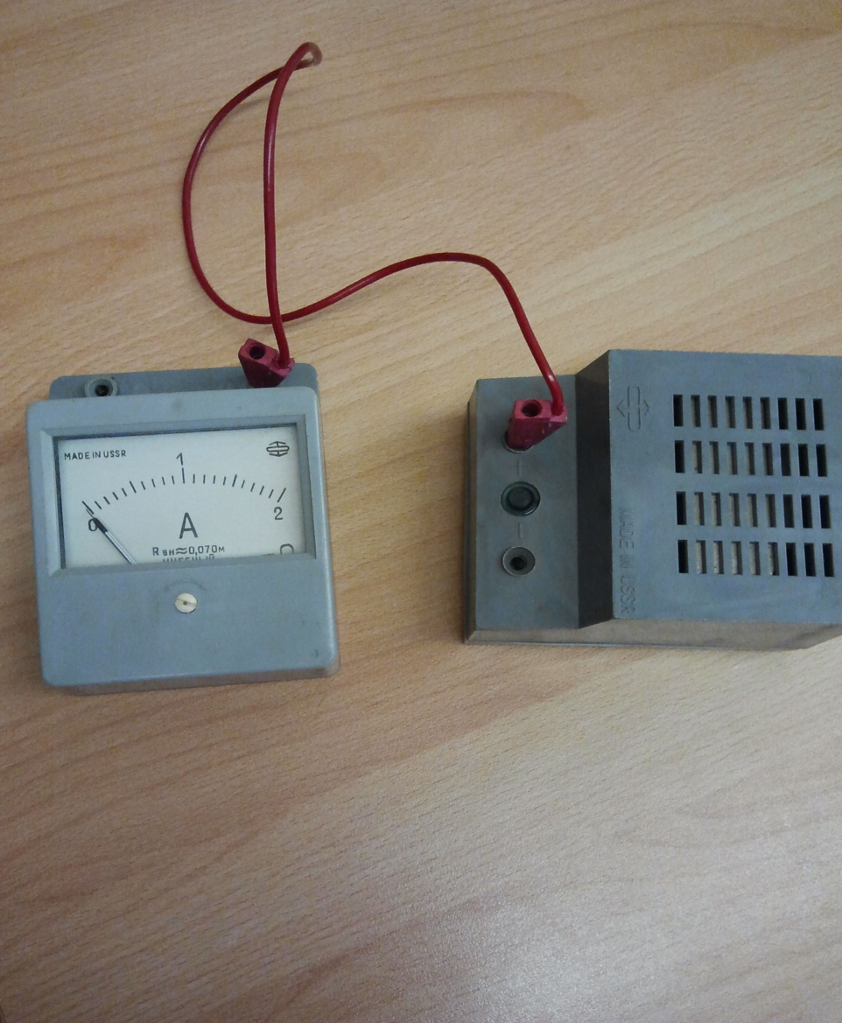
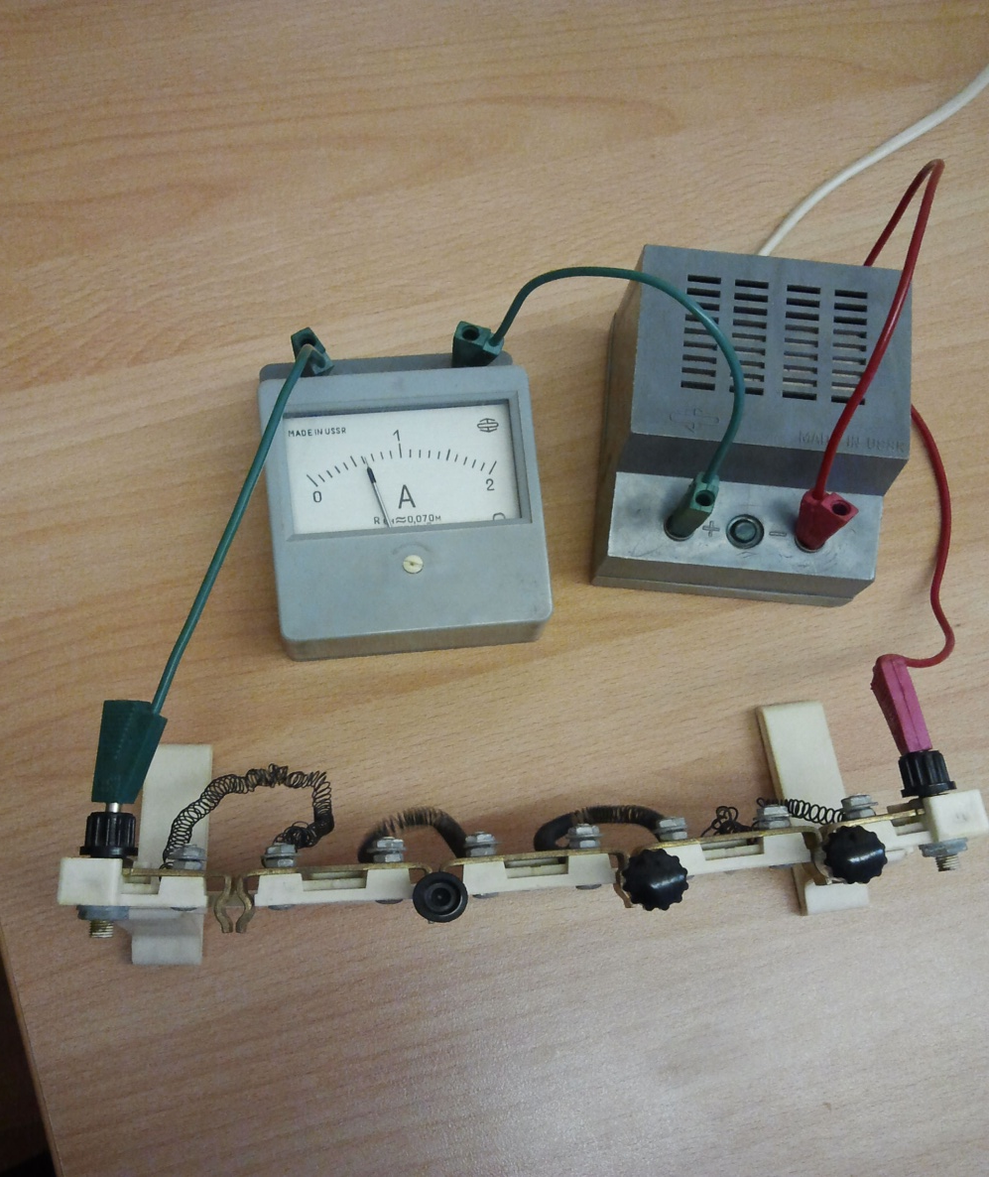
I =0,6А
3. С (+) источника на (+) амперметра.
4. Собрать последовательную цепь, включив ключ и на (-) источника тока и проверить её.

Slide 22
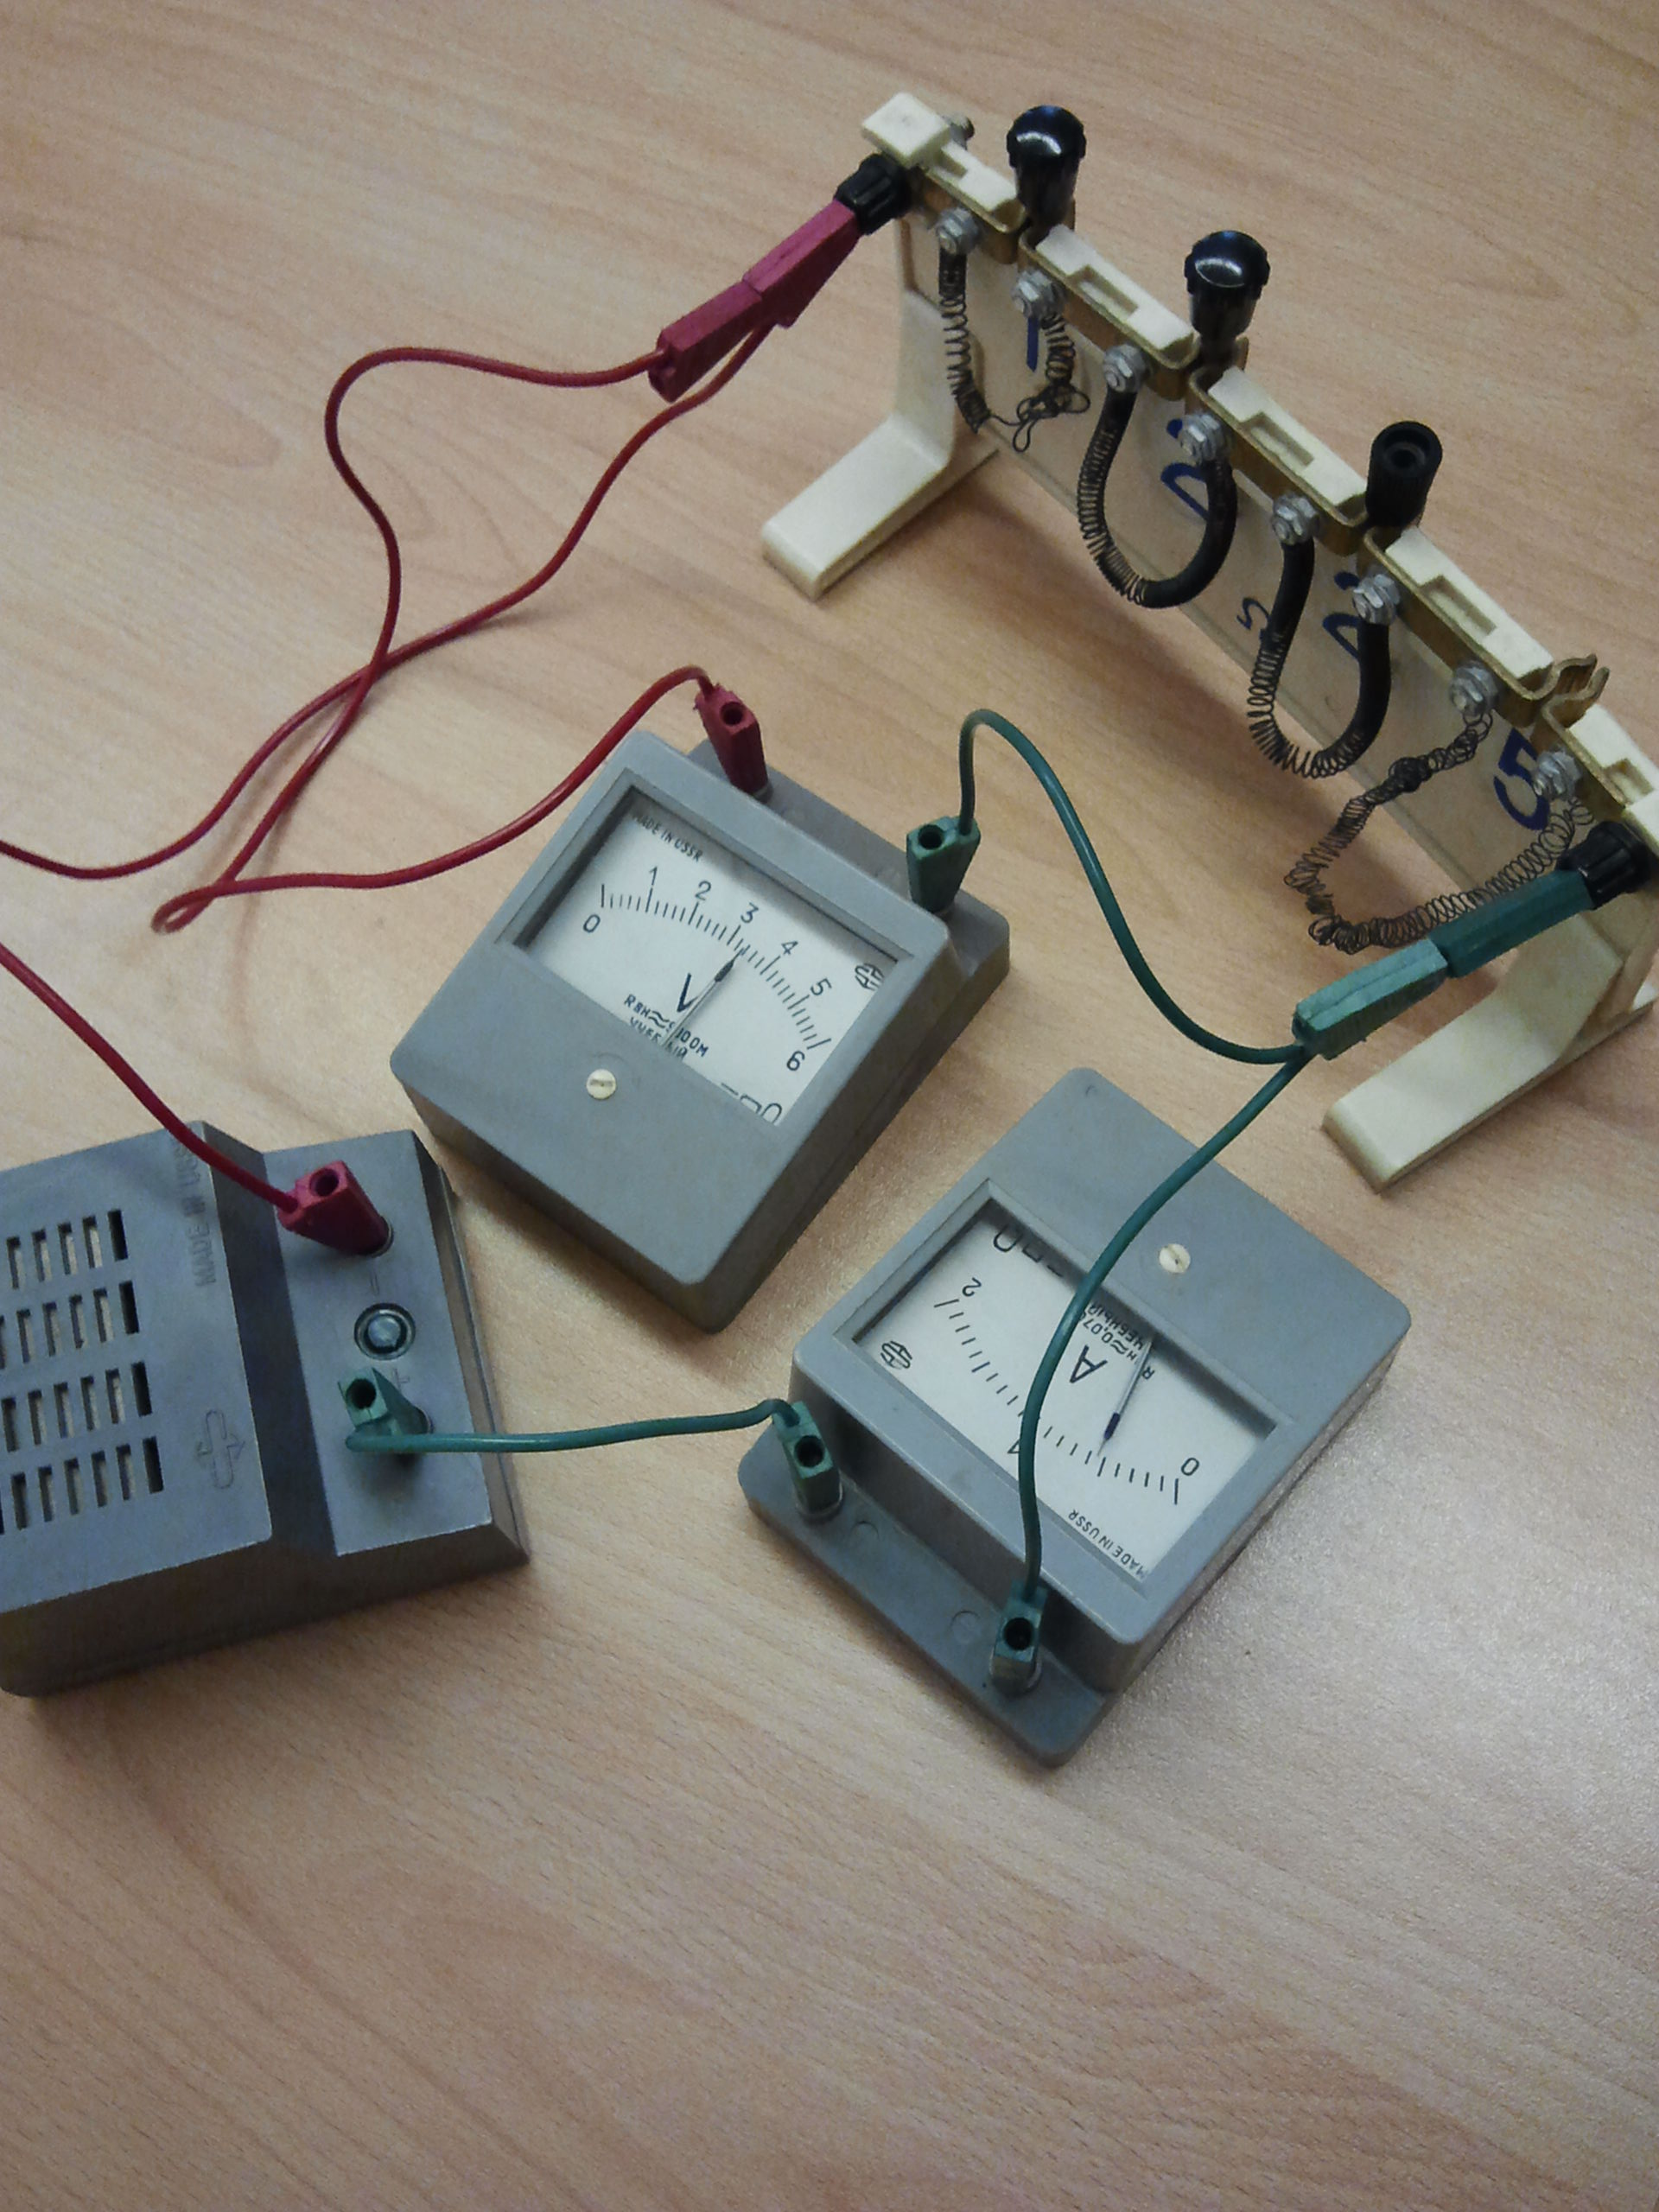
I =0,6А
U =3.4В
5. Включить в цепь вольтметр! /последним/
(+) и – на приборах означают лишь правило их включения в цепь, на источнике же означает- недостаток и избыток электронов!!!

Slide 23
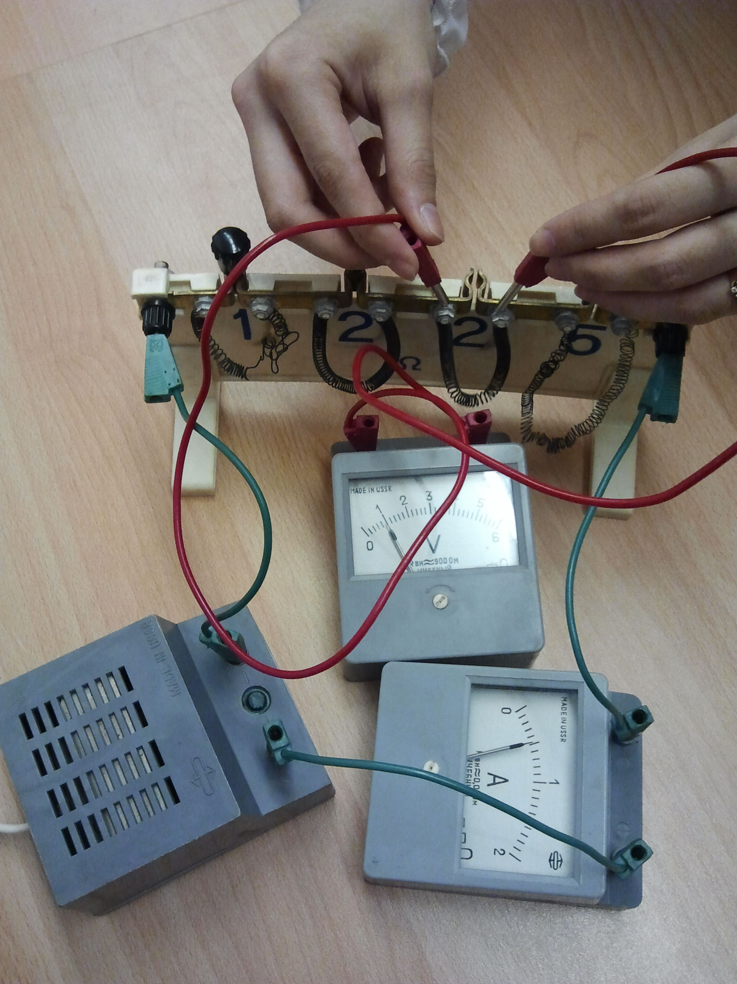

Slide 24
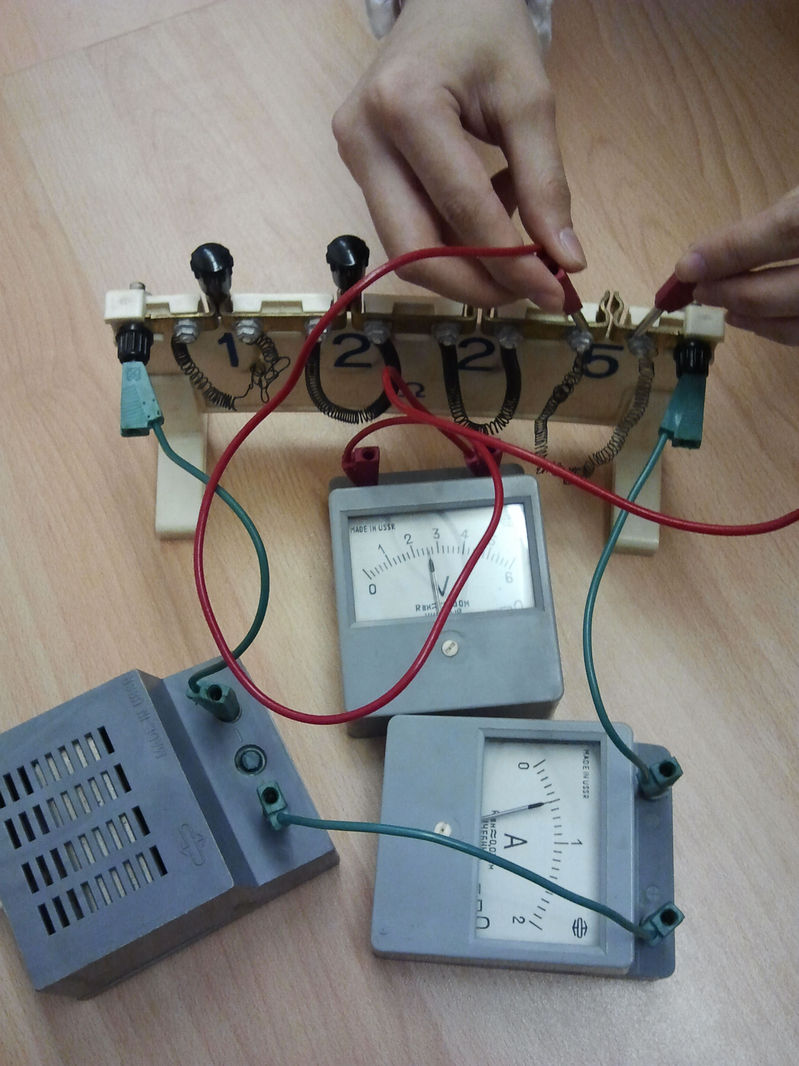

Slide 26
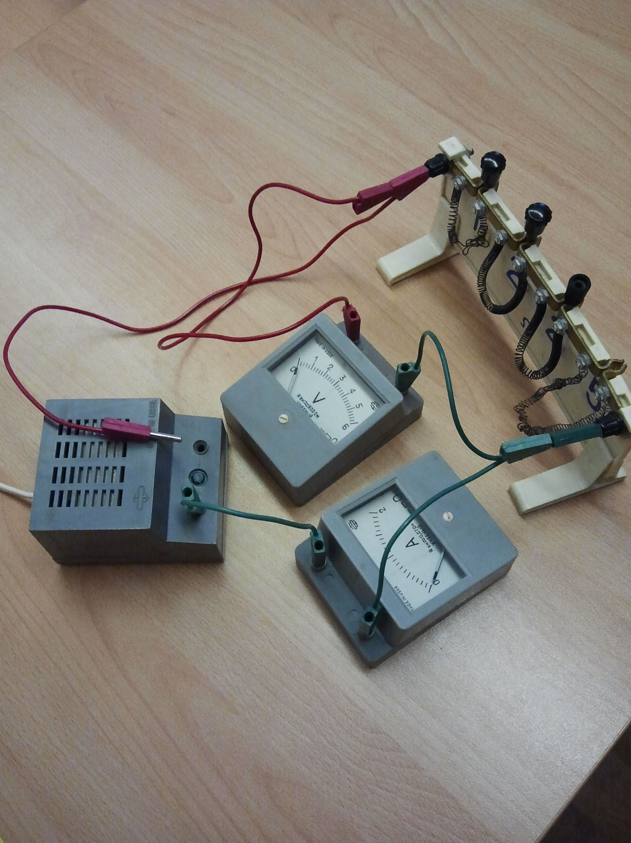
СНЯВ ПОКАЗАНИЯ ПРИБОРОВ РАЗОМКНУТЬ ЦЕПЬ

Slide 27
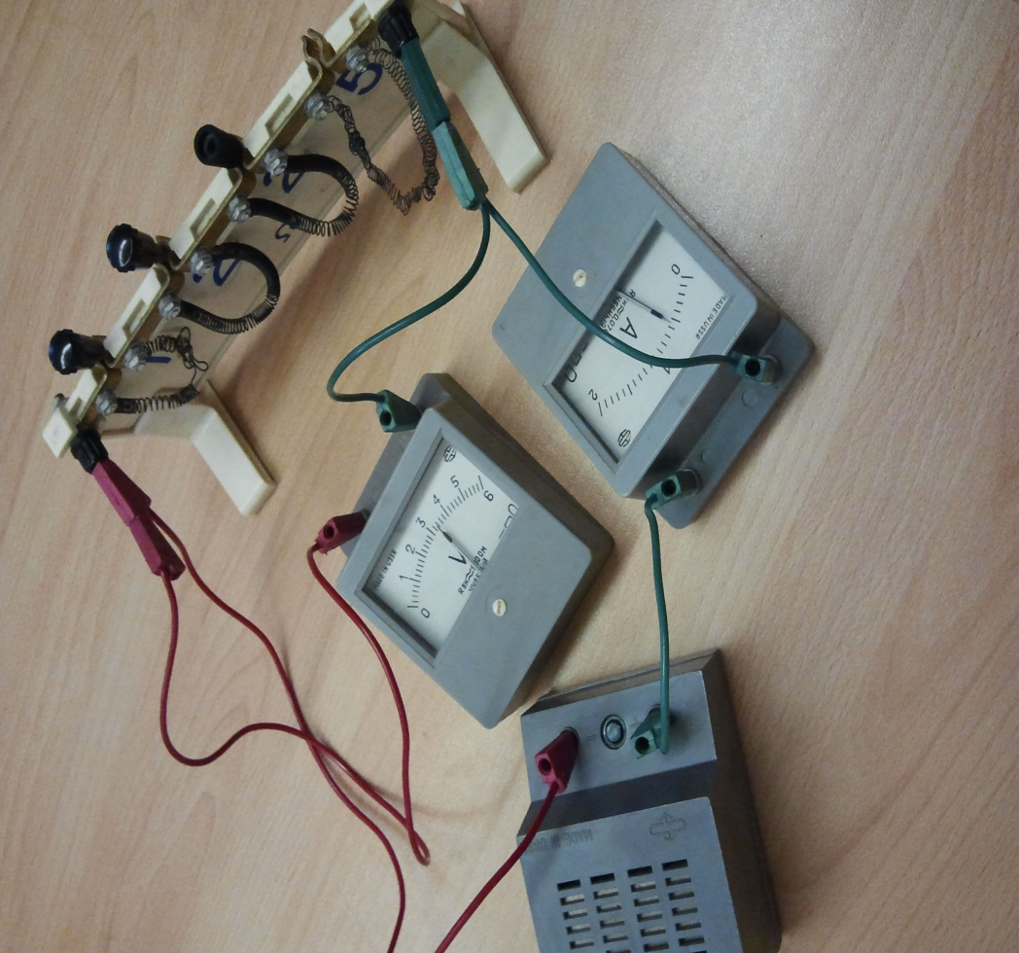
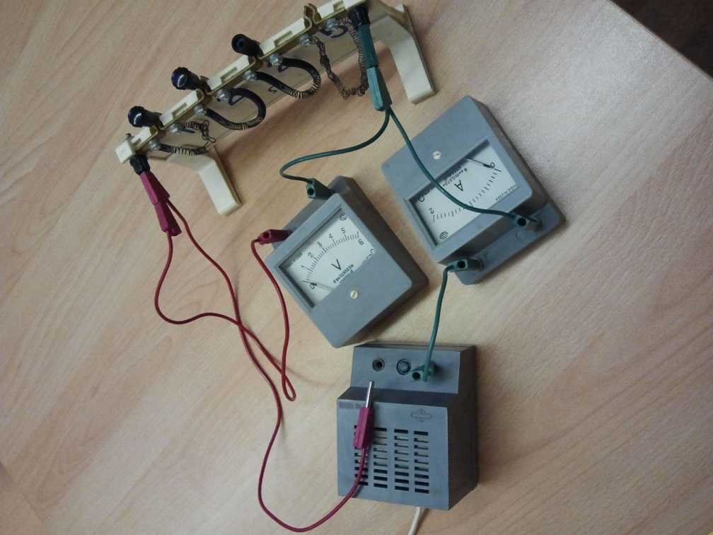
1
2
3
4
5
Идем с (+) источника - встречаем (+) приборов –
Идем с (–) источника - встречаем (–) приборов

Slide 28
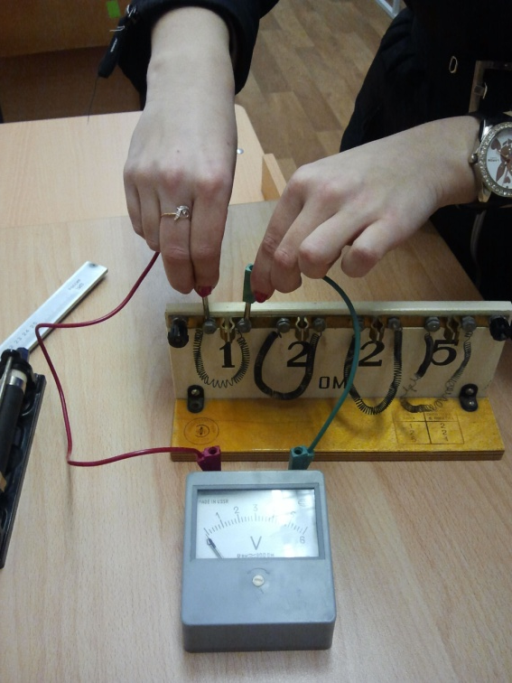
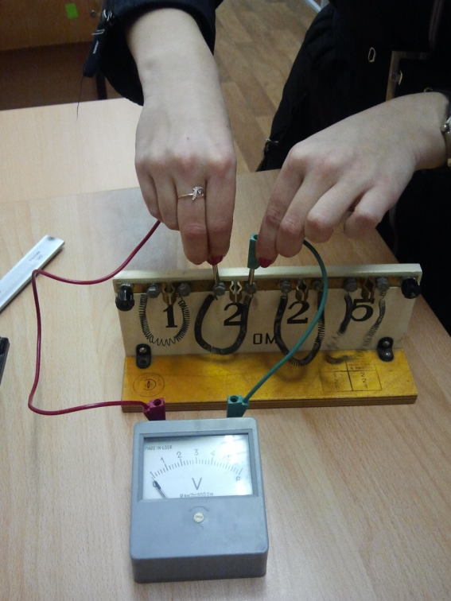
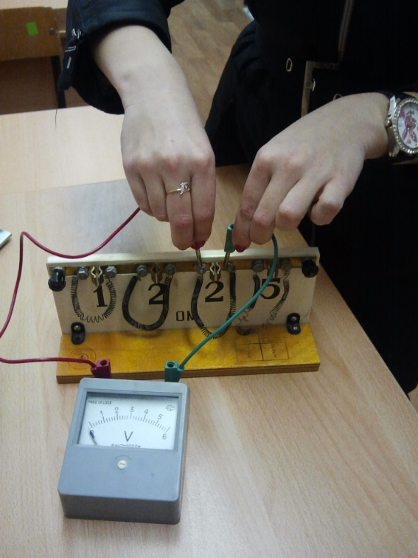
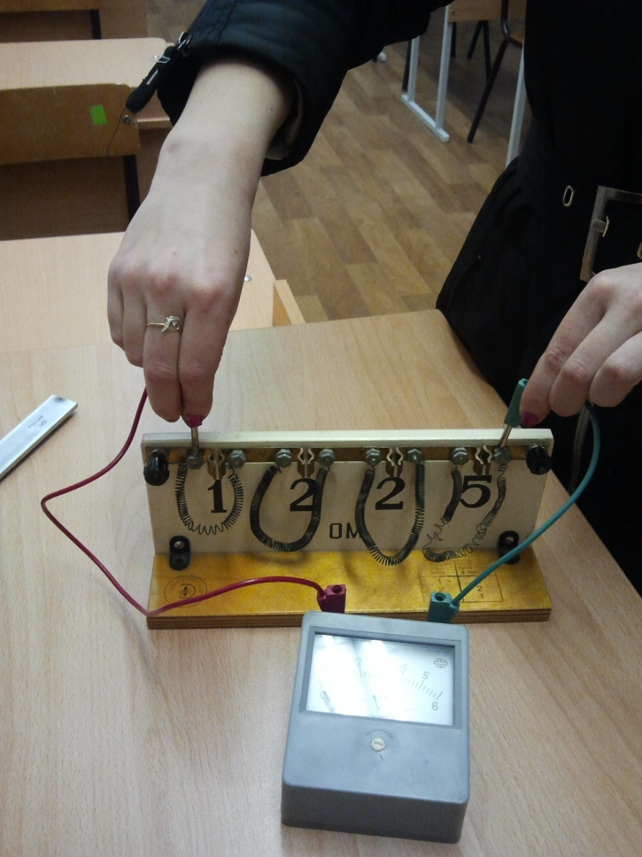
Rо=
Uо
I
 | I ,А | U ,В | R ,Ом
1 | А | U1= В | R1=
2 | А | U2= В | R2=
3 | А | U3= В | R3=
4 | А | U4= В | R4=
 | А | суммаU= | суммаR=
общ |  | U0= В | Rо=

Slide 29
1
2
3
4
5
Идем с (+) источника - встречаем (+) приборов –
Идем с (–) источника - встречаем (–) приборов

Slide 30
раздел (II) электрические явления –2 Урок - 4 (лр8.⏐⏐соед) № 17-2
ТЕМА: лр.8"Изучение параллельного соединения проводников".
ЦЕЛИ:1.Создать условия для развития практических навыков обращения с амперметром, вольтметром, сопротивлениями, соединительными проводами, источником тока. 2. Создать условия для проверки учащимися из опыта закономерностей параллельного соединения проводников.
Задачи: 1. Создать условия для планирования и выполнения Л/Р. 2. Убедить учащихся в справедливости закона Ома. 3. Способствовать закреплению умений пользоваться закономерностями параллельного соединения проводников.
ТИп УРОКА: закрепления изученного материала
ВИД УРО КА: лабораторная работа
ДЕМОНСТРАЦИИ:1.
 | ХОД УРОКА:
1 | консультация по ДЗ гр №3 |  |  |  |  |  |  |  |  |  | 5м
2 | планирование лабораторной работы и инструктаж по ТБ. |  |  |  |  |  |  |  |  |  | 5м
3 | оформление лабораторной работы |  |  |  |  |  |  |  |  |  | 5м
4 | выполнение |  |  |  |  |  |  |  |  |  | 15м
5 | Упр. 24(4) стр. 100 упр. 25(3) стр.104 |  |  |  |  |  |  |  |  |  | 10м
д.з | №3 |  |  |  |  |  |  |  |  |  | 50м
 | 3 | 1145 | 1147 | 1121 | 1123 | 1125 | 13 | соед
 |  | длр №2 (4) |  |  |  |  | 13 | соед

Slide 31
Домашнее задание.
Гр3
1145 1147 1121 1123 1125
13 соед

Slide 32
Домашнее задание.
Гр5
515- 534 569 592 590
F_{a}, A 2,38р 1,13р

Slide 33
Лабораторная работа №8 ///ФотФ стр.26
Изучение законов параллельного
соединения проводников.
Оборудование:
3 амперметра, вольтметр, 2 магазина
сопротивлений, источник тока,
соединительные провода.
ход работы:
1. Соберём цепь по схеме:

Slide 34
V
А
! (+) и – на приборах означают лишь правило их включения, на источнике недостаток и избыток электронов!!!
правила сборки цепей
1.Включай источник тока только после ПРОВЕРКИ учителя.
2. Два провода к вольтметру и в сторону.
3. С (+) источника на (+) амперметра.
4. Собрать последовательную цепь, включив ключ и на (-) источника тока и проверить цепь (амперметр показывает ток).
5. Включить в цепь вольтметр
6. СНЯВ ПОКАЗАНИЯ ПРИБОРОВ РАЗОМКНУТЬ ЦЕПЬ

Slide 35
1.Включай источник тока только после ПРОВЕРКИ учителя.
2. Два провода к вольтметру и в сторону.
3. С (+) источника на (+) амперметра.
4. Собрать последовательную цепь, включив ключ и на (-) источника тока и проверить её.
5. Включить в цепь вольтметр
6. СНЯВ ПОКАЗАНИЯ ПРИБОРОВ РАЗОМКНУТЬ ЦЕПЬ
! (+) и – на приборах означают лишь правило их включения,
(+) и (–) на источнике означают недостаток и избыток электронов!!!
При выключении источника, ДЕРЖАТЬ и вилку и розетку!!!

Slide 36
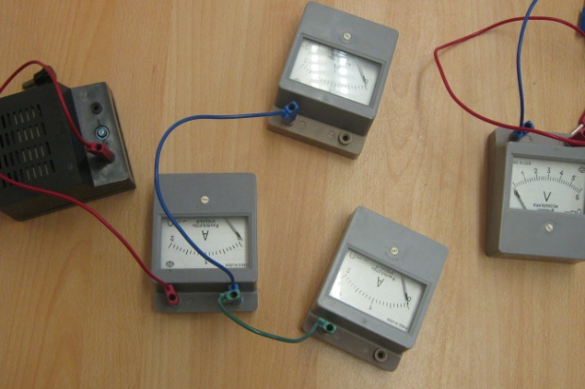
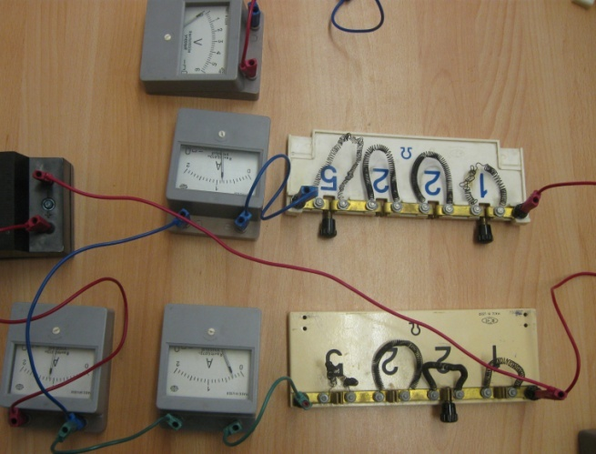
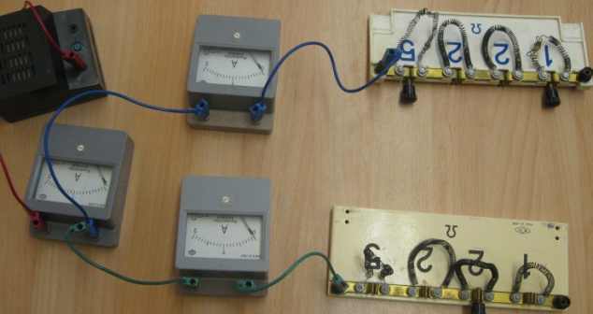
Параллельное соединение…
Ветвистое соединение…
А
1,1А
V
0,3А
А
А
0,8А
3,6В
БНП Анимация №2

Slide 37
 | I ,А | U ,В | R ,Ом | 1/R,1/Ом
1 | I1= А | U1= В | R1= | 1/R1 =0,08
2 | I2= А | U2= В | R2= | 1/R2=0,22
 | Сумма =1,1А |  |  | Сумма/1/R =0,3
общ | I0= А | U0= В | Rо= | 1/Rо=0,3
12Ом
4,5Ом
3,3Ом
А
0,8А
0,8А
1.U₀ =U₁=U₂
U1
V
R1 =
3,6В
3,6В
I₀=I₁+I₂
3,6В
I1
3,6В
А
0,3А
0,3А
1
1
1
U
U
U
А
=
+
1,1А
1,1А
Ro
R1
R2

Slide 38
Вывод: при параллельном соединении
1. Общее напряжение равно напряжению на участках
2. Общая сила тока равна сумме токов на участках.
3. Общая проводимость равна сумме проводимостей
на участках.
4. Чем больше сопротивление, тем меньше на нём сила тока.
U₀ =U₁=U₂
I₀=I₁+I₂
1
1
1
U
U
U
=
+
Ro
R1
R2
Диагностика стр.19

Slide 39
Алгоритм решения задач на соединения проводников.
1.Дать имя сопротивлениям.
2. Расставить токи и дать имя точкам ветвления.
3. Найти сопротивления участков, начиная с дальнего.
(Сколько веток –столько слагаемых)
4. Найти общее сопротивление.
5. По закону Ома найти общий ток I_{О} = U_{О} / R_{О}
6. Найти напряжения на участках
(U_{АБ} = I_{АБ}•R_{АБ} ) (Uсд =Iсд •Rсд )
7. Найти токи в ветвях. I₂ = U_{АБ} / R₂
8. Найти мощности на любом, искомом участке.
Р сд = Iсд • Uсд
Все данные и найденное выносить на схему!
.

Slide 40
13-1, стр.23
А
RО=
30Ом
I₀
2А
5 Ом
3 Ом
I₀ =2А
60В
V
I1,2
I3,4
24 Ом
UАВ =IАВ •RАВ
12В
10 Ом
UАВ =2А•6Ом
7 Ом
I₀
UАВ =12В
12В
В
1
1
1
I1,2 =0,8А
=
+
0,8А
RАВ
R2+R1
R3+R4
U
I3,4 =1,2А
1,2А
1
1
1
I
=
=
+
RАВ
10
15
R
RАВ=
6Ом
В№3 зад 3. Определить общее сопротивление цепи и мощность, потребляемую третьим сопротивлением, если общее напряжение 60В.

Slide 41
13-1, стр.23
А
RО=
30Ом
I₀
5 Ом
3 Ом
I₀ =2А
60В
V
I1,2
I3,4
24 Ом
UАВ =IАВ •RАВ
10 Ом
UАВ =…А•…Ом
7 Ом
I₀
UАВ =….В
В
1
1
1
I1,2 =….А
=
+
RАВ
R2+R1
R3+R4
U
I3,4 =….А
1
1
1
I
=
=
+
RАВ
10
15
R
RАВ=
6Ом
В№3 зад 3. Определить общее сопротивление цепи и мощность, потребляемую третьим сопротивлением, если общее напряжение 60В.

Slide 42
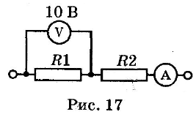
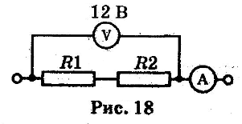
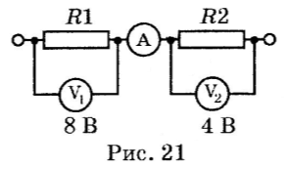
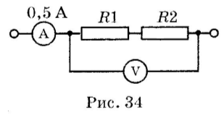
13-2. По схеме определите показания амперметра и общее сопротивление в электрической цепи, если R₁ = 5 Ом, R₂ = 3 Ом.
6В
2А
5Ом
3Ом
13-3. Каковы показания амперметра и общее сопротивление электрической цепи, если R₁ = 10 Ом, R₂ = 2 Ом?
1А
10Ом
2Ом
10В
2А
2Ом
2В
13-4.По схеме, определите показания амперметра и сопротивление R₂, если R₁ = 4Ом.
4Ом
1,5В
2В
3Ом
4Ом
13-5. Каковы показания вольтметра, если R1=3Ом, R2 = 4 Ом?
3,5В
13-2,3,4,5 Стр.24

Slide 43
смешенное соединение
U₀ = 50В
R5
R1
R2
3А
2
6А
2
2
U₉=20В
А
В
С
R6
2А
3
2
10А
Д
R9
4А
3
3
R7
R3
R4
2А
3
R8
24В
3А
2
24В
6В
6В
I₀ =10А
RО=
5Ом
10А
АВ
СД
2
1
1
1
1
1
1
=
+
1
1
RАВ
R2+R1
R3+R4
=
+
+
+
RСД
R5
R6
R7
R8
1
1
1
=
+
RАВ
4
6
1
1
1
1
1
=
+
+
+
RСД
2
3
3
2
RАВ=
2,4Ом
2,4Ом
RСД=
0,6Ом
0,6Ом
13-6. Стр. 24

